Slide 1

QUICK SORT
Эльдар
Альнур
Дархан
Абильмансур
Руслан

Slide 2
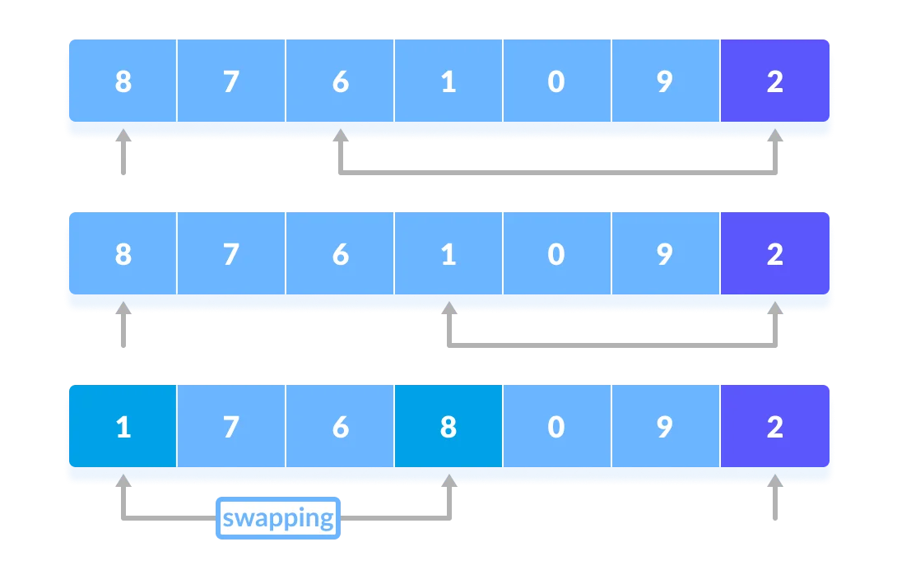
QUICK SORT
QuickSort по праву называется королем среди алгоритмов сортировки, и наверное, самый известный алгоритм сортировки. Сам алгоритм был разработан в 1960году математиком Чарльзом Харном

Slide 3
КАК ЭТО РАБОТАЕТ
O(n logn)

Slide 4

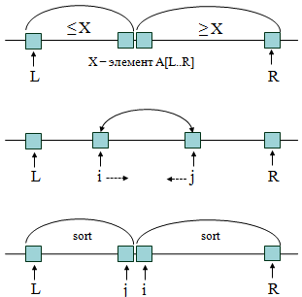
void QuickSort(int l, int r){ if(l<r){ x = a[(l+r)/2]; i = l; j = r; while(i <= j){ while(a[i] < x) i++; while(a[j] > x) j--; if(i<=j) swap(a[i++],a[j--]); } QuickSort(l, j); QuickSort(i, r); } } ... QuickSort(0,n-1);

Slide 5
THANKS!

